Slide 1
Розв’язування задач з тем «Сили»

Slide 2
Вам необхідно запам'ятати позначення фізичних величин
F – сила
m - маса
k – коефіціент жорсткості
x – видовження тіла (деформація)
P - вага
μ – коефіцієнт тертя
S - площа
p - тиск
h - висота
V - об'єм
l – плече сили
ρ - густина
М - момент сили
g =9,8 Н/кг

Slide 3
Необхідно запам'ятати одиниці вимірювання фізичних величин
= Н
= кг
= Н/м
= м
= Н ∙ м
= кг/м³
= м³
= безрозмірна
= Па
= Н
= м
= м²

Slide 4
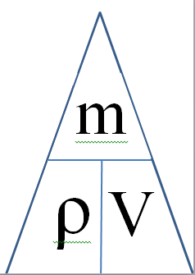

Slide 5
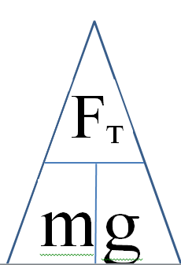

Slide 6
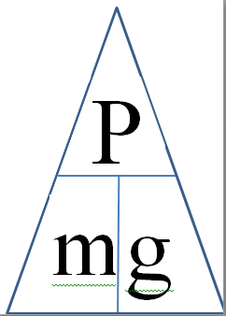

Slide 7
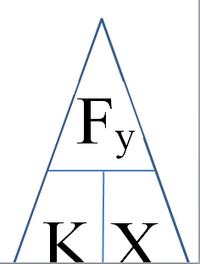

Slide 8
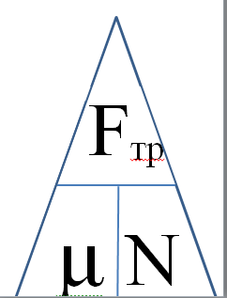

Slide 9
Задачі
В змаганнях з перетягування каната беруть участь 2 команди по 3 учні в кожній. Яка команда переможе і з якою перевагою, якщо в першій команді хлопці розвивають силу відповідно 425 Н, 612 Н і 526 Н, а в другій - 574 Н, 344 Н і 642 Н?

Slide 10
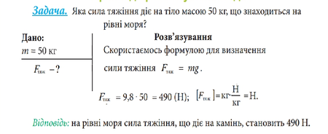
Сила тяжіння. Вага

Slide 11
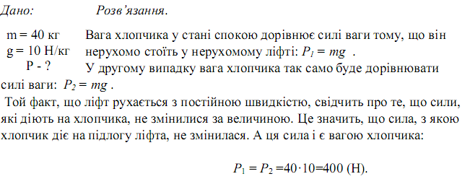
Сила тяжіння. Вага
Хлопчик масою 40 кг стоїть у нерухомому ліфті. Якою є сила тяжіння та вага хлопця? Якими будуть ці сили, якщо ліфт буде рухатись зі сталою швидкістю?

Slide 12
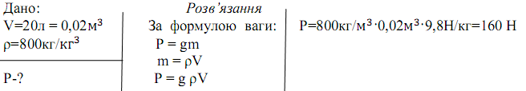
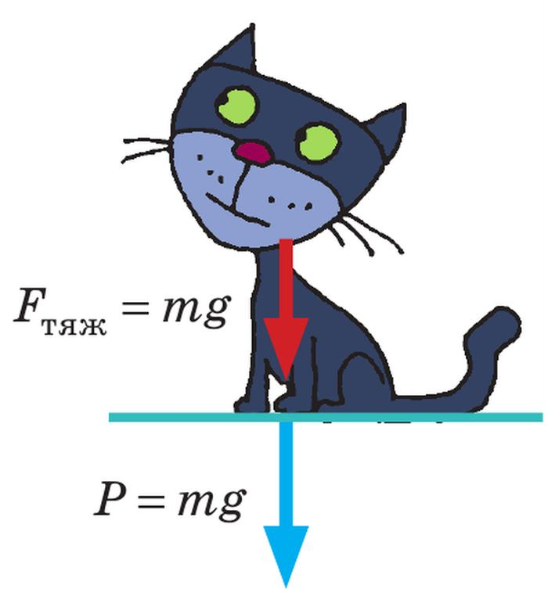
Сила тяжіння. Вага
Чому дорівнює вага 20л гасу?

Slide 13
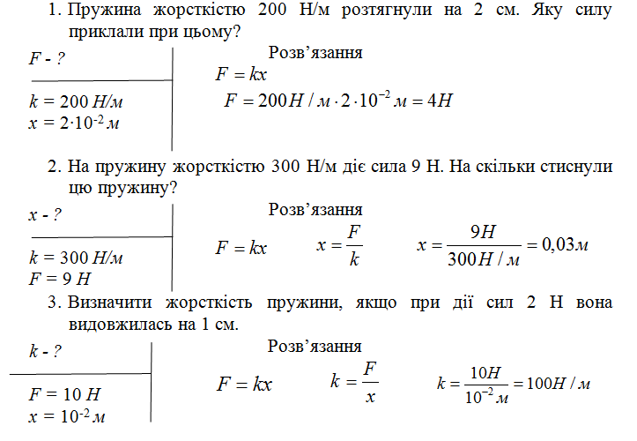
Сила пружності

Slide 14
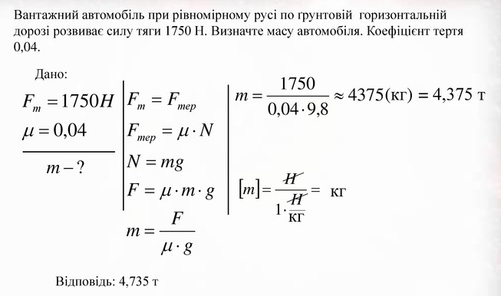
Сила тертя

Slide 15
Домашнє завдання
На мідну кулю об'ємом 120 см діє сила 8,5 Н. Куля суцільна чи порожниста?
Щоб пересунути підлогою ящик масою 25 кг, до нього треба прикласти силу 100 Н. Знайдіть коефіцієнт тертя між ящиком і підлогою
Під дією сили 360 Н пружину стисли на 18 мм. На скільки міліметрів стиснеться пружина при навантаженні 1 кН? Відповідь дайте у см.

